Slide 1
Python数据分析教材微课
第一章：Python数据分析基础
从中提取有价值的信息，形成结论并进行展示的过程

Slide 2
认识数据分析
数据分析是将数学、统计学理论结合科学的统计方法对数据库中的数据、Excel数据、收集到的大数据、网页抓取到的数据等进行分析，从中提取有价值的信息，形成结论并进行展示的过程。

Slide 3
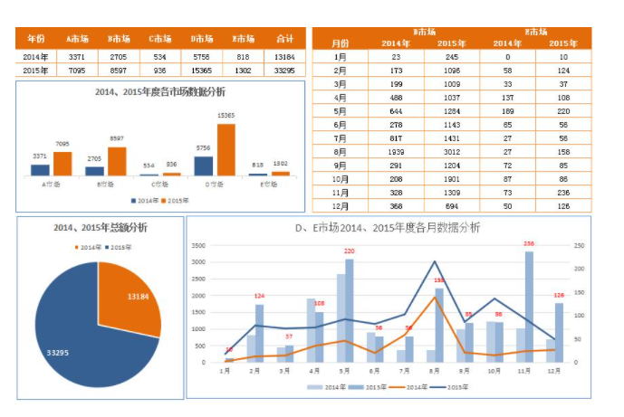
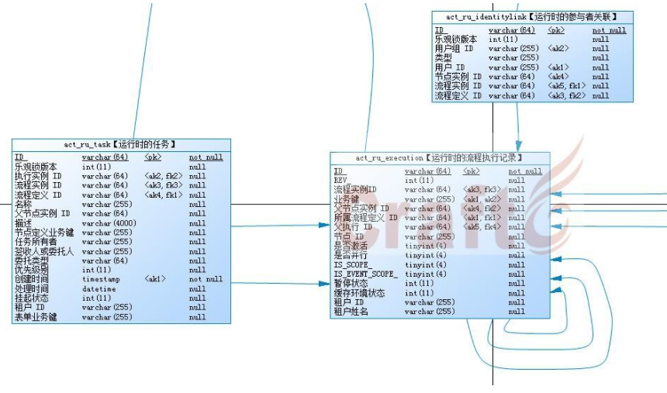
Excel数据
数据库中的数据
数据分析的目的在于将隐藏在一大堆看似毫无规律的数据背后的有用信息提取出来，总结出数据的内在规律，以帮助在实际工作中的管理者做出决策和判断提供一个数据参考。

Slide 4
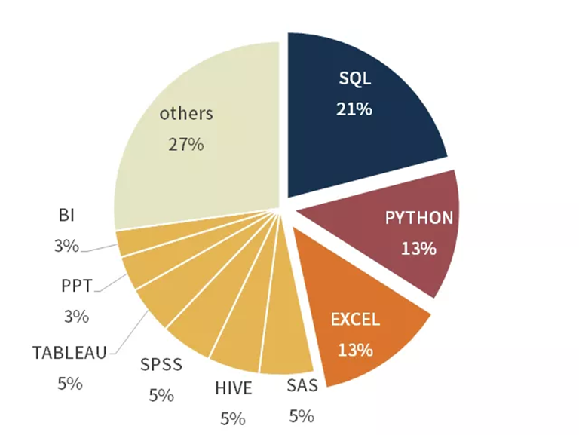
数据分析工具
据某招聘网的数据显示，关键词“数据分析”前20页职位描述中，数据分析师要求前3的主要技能是SQL，Python，Excel
SQL
Python
Excel

Slide 5
Excel是常用的数据分析工具，可以实现基本的数据分析工作，但在数据量较大，公式嵌套很多的情况下，Excel处理起来会很麻烦而且处理速度也会变慢。此时，Python可作为首选，因为Python提供了大量的第三方扩展库，如Numpy、Scipy、Matplotlib。这些库不仅可以对数据进行处理、挖掘、可视化展示，其自带的分析方法模型也使得数据分析变得简单高效，只需编写少量的代码就可以得到分析结果。

Slide 6
